Slide 1

오픈소스SW기초 6분반
분산 투자 전략 지원,
SABU
#주식 #분산 투자
사고8조
정보통계학과
컴퓨터공학과
소프트웨어학과
32200472
32211228
32232597
김동혁
김태형
엄세훈

Slide 2
분산 투자 전략 지원, SABU
목차
1
문서화
2
클러스터링
3
백테스팅
4
Testing
5
프론트엔드
6
추가 기능 및 시연

Slide 3
1. 문서화

Slide 4

분산 투자 전략 지원, SABU
소제목
1. 문서화
- 발표에서 필수적인 것만 소개
- 옆에 코멘트로 깃허브에 다 올려놨고 어디에 뭐가 있다 설명 달기

Slide 5
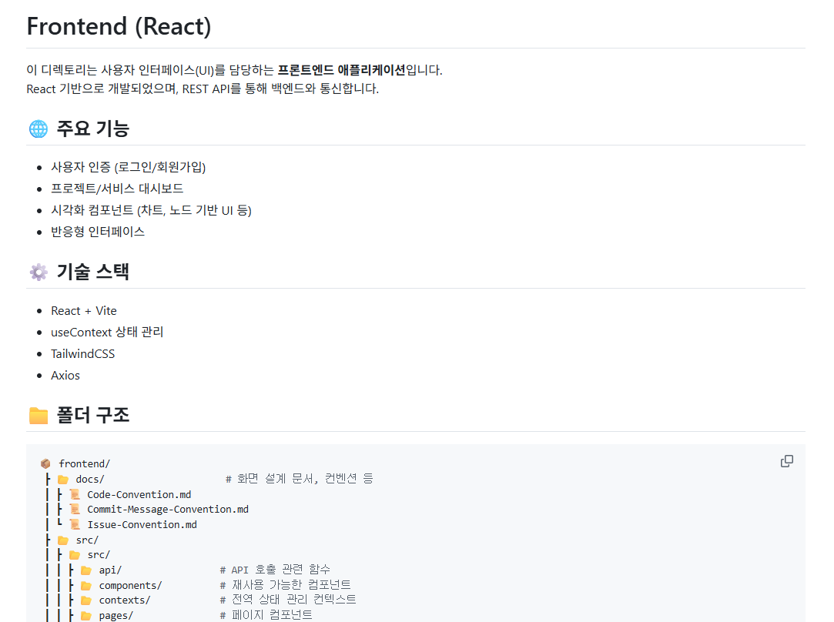
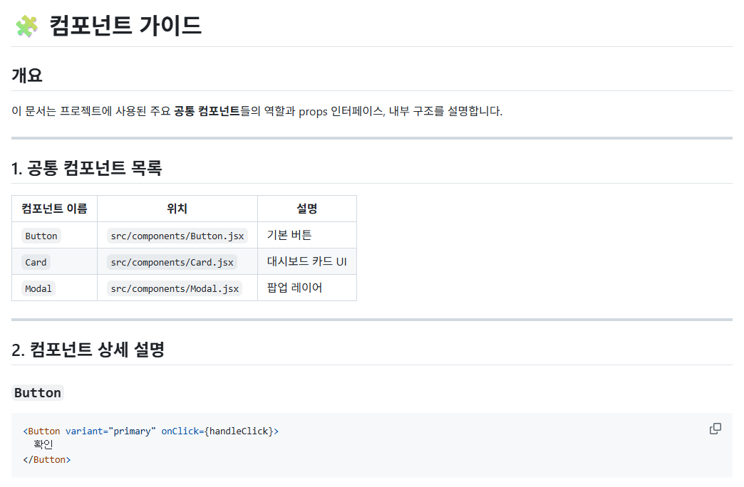
분산 투자 전략 지원, SABU
문서 템플릿
1. 문서화

Slide 6
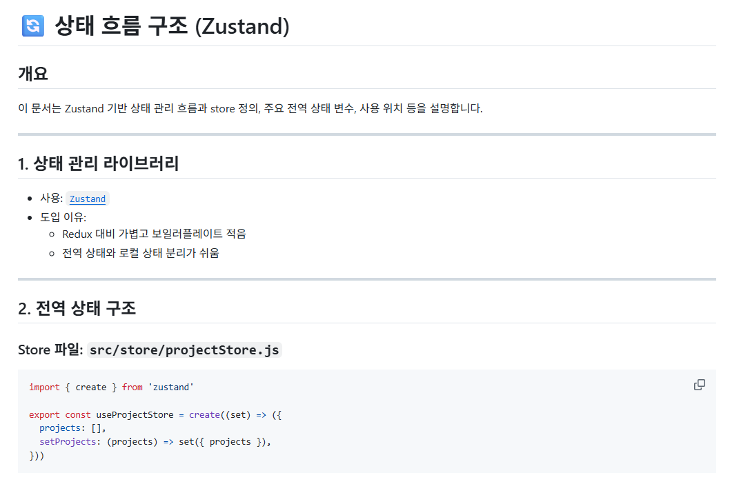
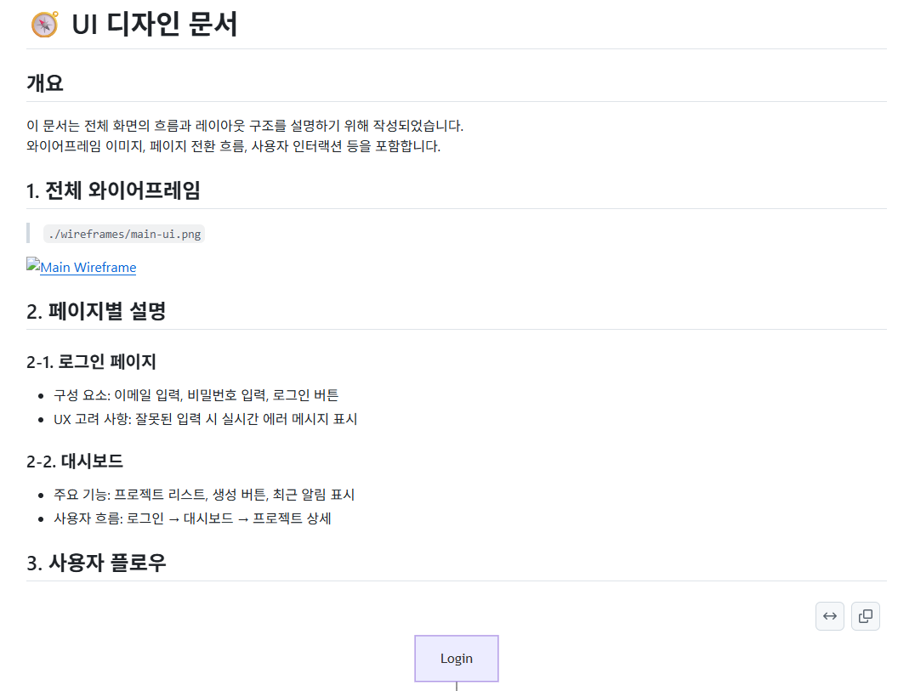
분산 투자 전략 지원, SABU
문서 템플릿
1. 문서화

Slide 7
2. 클러스터링

Slide 8
분산 투자 전략 지원, SABU
소제목
2. 클러스터링
구현 과정 상세히 설명
고민 내용, 실패 경험, 처리 방법 등

Slide 9
분산 투자 전략 지원, SABU
소제목
2. 클러스터링
초기 고민 내용
기업분석을 하는 것은 정형화를 하기 어렵기 때문에 차트분석으로 진행하는 것이 좋아 보임
- 지표 기반 유사도 계산 (코사인 유사도: feature 벡터 간의 방향 유사성) / 피어슨 상관계수: 시계열 간의 선형 상관관계
- 상관계수는 본래 두 변수 간의 선형관계를 측정 -> feature "벡터"로 묶어 비교하면 새로운 유사도(or 거리) 매트릭스가 필요
- 피어슨 상관계수 = 두 벡터를 평균 0으로 중앙정렬한 뒤 코사인 유사도 계산
- Feature 벡터 생성: 종목별 이동평균, 변동성, RSI, MACD 등 여러 지표 계산해 하나의 벡터에 담음
- StandardScaler 등 이용해 스케일링
- 그 사이에 PCA 등을 이용하여 주성분을 선택해 noise를 줄이는 방법도 있음
- K-means, 계층적 클러스터링, DBSCAN 등 다양한 클러스터링을 진행해보는 방법
-> 코사인 유사도 행렬 or 피어슨 상관계수 행렬을 거리로 변환하여 클러스터에 적용

Slide 10
분산 투자 전략 지원, SABU
소제목
2. 클러스터링
초기 고민 내용
또는, 차트분석에 필요한 지표를 고를 수 있게 하여 지표 선택 지표별 클러스터링 결과를 보여주는 방법도 있음
또는, 상관계수를 이용해 분산 투자를 잘 하고 있는지 확인 판단 가능
상위 100개 종목을 클러스터링 하여 back 단에 미리 구축
- 기술적 지표 추출
- 데이터 전처리 (표준화)
- 차원 축소(PCA, 시각화 용도)
- 엘보우 기법 이용하여 최적의 K값 탐색(SSE)
- K-means 클러스터링 수행
- 학습된 클러스터링 모델에 새로운 종목 넣으면 군집 레이블 예측 가능
StandardScaler로 정규화하여 단위를 맞춰주기(평균 0, 분산 1)
PCA(주성분 분석)를 이용해 먼저 변수를 줄이고 시작하는 방법도 고려

Slide 11
분산 투자 전략 지원, SABU
소제목
2. 클러스터링
고민 내용
각 클러스터의 평균 Feature 값 비교해 클러스터를 고수익•고변동 클러스터 / 안정형•저변동 클러스터 등으로 분류 ?
-> 이런 성향을 띤 클러스터를 가지고 분산 투자를 추천
- 일단 클러스터링 할 수 있게 아무거나 상관없이 하나 기준으로 만들기
- 그 후 모델 최적화
[클러스터링 구성 전략]
- 기간 데이터 필터링
-> 기간을 맞춰서 구성해야 클러스터링 성능이 높아질 듯
-> 데이터 수집 개수가 최소 6개월 이상은 되어야 할 듯 (or 1년 이상)
-> 그 중에서 처음 날짜가 제일 최근인 것 기준으로 모두 기간을 동일하게 맞춰야 할 듯(전처리)
- 이동평균, 수익률, 변동성, RSI(상대 강도 지수), MDD(최대 손실률, 최대 낙폭), 거래량 등 지표를 사용하기로 결정

Slide 12
분산 투자 전략 지원, SABU
소제목
2. 클러스터링
고민 내용
클러스터링 평가지표:
- 실루엣 계수 (응집도 + 분리도 종합, 1에 가까울 수록 좋음)
- 데이비스-볼딘 지수 (분산 / 거리 비율)
- 칼린스키-하라바츠 지수 (분리도 대비 응집도 비율)
-> 비지도 학습이므로 3가지 지표를 모두 종합해서 보아야 할 것 같음
- 초기 클러스터를 구현해보니 클러스터가 쏠리는 현상이 발생해서 이상치 or 특이값 처리가 필요해 보인다
- Isolation Forest의 이상치 판단 기준은 각 데이터 포인트가 여러 개의 랜덤 결정 트리에서 고립(isolated)되는 데 필요한 경로 길이(depth)를 기반
- 가격 지표만 이용하는 것은 한계가 있을 수 있으므로 재무제표 같은 지표를 이용하는 것이 어떨지 검토
데이터가 들어있지 않은 파일과 상장 폐지된 종목 등에 대한 전처리도 필요

Slide 13
분산 투자 전략 지원, SABU
소제목
2. 클러스터링
1. 1년치 이상 / 6개월치 계산 지표(이동평균, 수익률, 변동성)
- 1년치 이상 데이터 보유 종목: 9277개
- k = 4
- 정상치: 8798 / 이상치: 464
- 클러스터링 평가 지표
- 실루엣: 0.35934526367893854
- 데이비스: 1.2018531854639207
- 칼린스키: 2420.7878505083745
2. 3년치 이상 / 1년치 계산 지표(이동평균, 수익률, 변동성)
- 3년치 이상 데이터 보유 종목: 7797개
- k = 4
- 정상치: 7403 / 이상치: 390
- 클러스터링 평가 지표
- 실루엣: 0.30196390869338263
- 데이비스: 1.292719271867659
- 칼린스키: 1970.553476542335
이외에 3년치 이상 / 6개월치 계산 지표 등 진행해보았지만 1년치 이상 / 6개월치 계산 지표를 이용하는 것이 제일 좋았음. 최신성을 반영할 수 있어서 인것으로 판단
고민 내용

Slide 14
분산 투자 전략 지원, SABU
소제목
2. 클러스터링
고민 내용
이상치 데이터를 따로 표현하지 말고
학습 시킨 클러스터에 넣어서 예측 분류를 시키자
그렇게 해서 일단 시각화
PCA로 시각화 했을 때 y축 너무 많이 벗어나는 종목들은 제외시켜야 할 듯

Slide 15
3. 백테스팅

Slide 16
분산 투자 전략 지원, SABU
소제목
3. 백테스팅
- bt는 살짝 설명
- 어떻게 돌아가는지랑 전략에 대해 알려줘야 할 듯
- RSI + monthly / RSI + quarterly / RSI + none
- buy & hold + monthly / buy & hold + quarterly / buy & hold + none
- sma cross + monthly / sma cross + quarterly / sma cross + none
- 구현 내용은 최대한 줄이고
- 코드 설명할거면 다이어그램으로

Slide 17
분산 투자 전략 지원, SABU
Open Source - bt
3. 백테스팅
내용을 입력해주세요.

Slide 18
분산 투자 전략 지원, SABU
작동 플로우
3. 백테스팅
내용을 입력해주세요.

Slide 19
분산 투자 전략 지원, SABU
백테스팅 전략 소개
3. 백테스팅
내용을 입력해주세요.

Slide 20
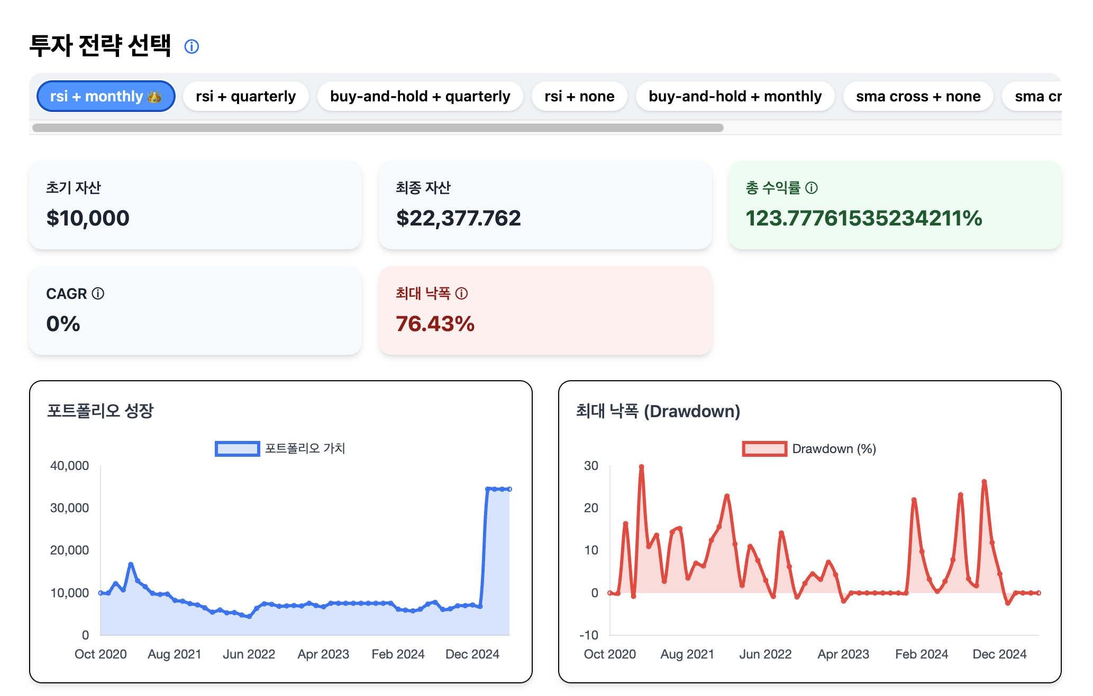
분산 투자 전략 지원, SABU
백테스팅 전략 소개
3. 백테스팅

Slide 21
4. Testing

Slide 22
분산 투자 전략 지원, SABU
소제목
4. Testing
- gunicorn (서버)
- k6.js (테스팅)

Slide 23
분산 투자 전략 지원, SABU
gunicorn
4. Testing
내용을 입력해주세요.

Slide 24
분산 투자 전략 지원, SABU
k6.js
4. Testing
내용을 입력해주세요.

Slide 25
5. 프론트엔드

Slide 26
분산 투자 전략 지원, SABU
소제목
5. 프론트엔드
기능 수정이 가능하다면 작성
안 된다면 제외
프론트엔드, chart.js

Slide 27
6. 추가 기능 및 시연

Slide 28
분산 투자 전략 지원, SABU
소제목
6. 추가 기능 및 시연
- 리더보드
- 감정분석
종목 추천, 섹터 집단 시각화, 분산투자 점수화 등을 여기에 넣을지, 클러스터링에 넣을지

Slide 29
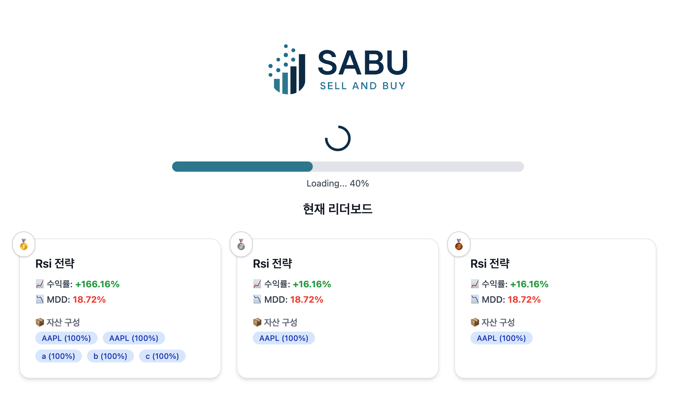
분산 투자 전략 지원, SABU
백테스팅 리더보드
6. 추가 기능 및 시연
내용을 입력하세요.

Slide 30
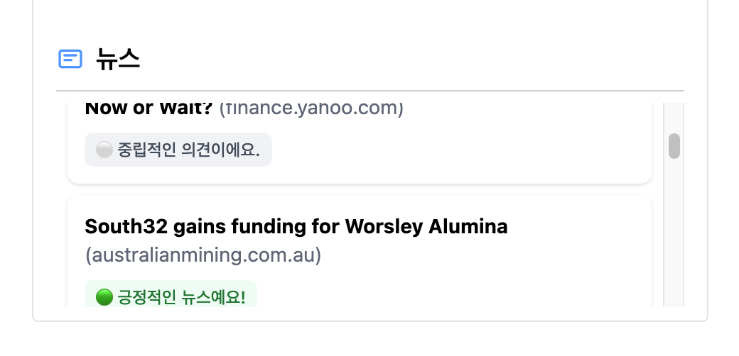
분산 투자 전략 지원, SABU
뉴스 감정 분석
6. 추가 기능 및 시연
내용을 입력하세요.

Slide 31
분산 투자 전략 지원, SABU
시연
6. 추가 기능 및 시연

Slide 32
Q & A

Slide 33

분산 투자 전략 지원, SABU
GitHub - Project
1. GitHub 관리
SABU-Project
Project를 생성하여 작업 리스트 관리
전반적인 작업의 진행 상황, 완료 상태 등 한눈에 볼 수 있음
어떤 일을 하거나 작업이 필요한 것은 SABU-Project → 이슈 생성
하위에 각각 Frontend, Backend, Docs 레포지토리 존재
- Frontend : Front와 관련한 논의, 코드 작성 등 작업 시행
- Backend : Back과 관련한 논의, 코드 작성 등 작업 시행
- Docs : 모든 프로젝트 관리, 문서 작업 시행
FE
Docs
BE

Slide 34
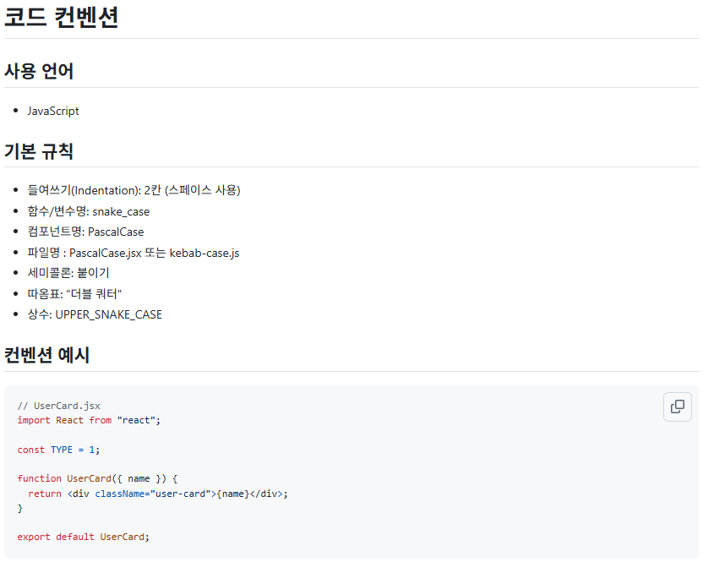
분산 투자 전략 지원, SABU
코드 컨벤션
1. GitHub 관리
Frontend
사용 언어: JavaScript
들여쓰기, 함수/변수명, 컴포넌트명, 파일명 등 기본 규칙 지정
Frontend 코드 컨벤션 예시

Slide 35
분산 투자 전략 지원, SABU
GitHub 작업 순서
1. GitHub 관리
1.
해야 할 작업, 논의할 내용에 대해 Issue 생성
2.
Issue 번호와 연결되는 Branch 생성
3.
Issue와 관련한 작업 실행 후 생성한 Issue Branch에 Commit
4.
Push 후 Pull Request 생성
5.
Branch protection rule에 따라 PR에 대해 다른 두 팀원의 리뷰 및 승인, 마지막 검토자가 Merge 시행

Slide 36



분산 투자 전략 지원, SABU
WBS
2. 서비스 설계
클러스터링 기능
백테스팅 기능
주식 데이터 수집
주식 간 지표를 기반으로 클러스터링 하여 시각화 제공 및 분산 투자 포트폴리오 제안
사용자가 선택한 주식 조건에 맞추어서 과거 수익률 시뮬레이션을 해주는 기능
API를 이용하여
주식 과거 데이터 및
최대 기간 데이터 수집

Slide 37
분산 투자 전략 지원, SABU
데이터 수집
3. 데이터 수집 & 모델링 계획
Ticker 정보
데이터 수집 요청
(Python)
Javacript 실행
(Puppeteer)
Nasdaq 홈페이지 내 Screener를 통해 Ticker 수집
Nasdaq
exec
웹 서칭
클러스터링 모듈
다운로드
전체 ETF에 대한
Ticker CSV 저장
Pandas 라이브러리
Pandas 라이브러리
Ticker 일일 데이터
수집 요청
(Python)
CSV 데이터 읽기
Tiingo API에
각 Ticker 정보 요청
받은 CSV 데이터
./Stock 폴더에 저장
Tiingo
API

Slide 38

BUSINESS PRESENTATION
소제목을 입력해주세요
사업 개요
/ 사업 전략
/ 기대 효과
/ 재무 계획
타이틀을 입력
타이틀을 입력
WORK SUMMARY
본문 내용을 잘 정리 해서 입력해주세요. 본문 내용이 잘 전달 시켜서 성공적인 제안서를 제출해주세요. 클라이언트를 감동시켜주세요. 본문 내용을 잘 정리해주세요
본문 내용을 잘 정리 해서 입력해주세요. 본문 내용이 잘 전달 시켜서 성공적인 제안서를 제출해주세요. 클라이언트를 감동시켜주세요. 본문 내용을 잘 정리해주세요
본문 내용을 잘 정리 해서 입력해주세요. 본문 내용이 잘 전달 시켜서 성공적인 제안서를 제출해주세요. 클라이언트를 감동시켜주세요. 본문 내용을 잘 정리 해서 입력해주세요. 본문 내용이 잘 전달 시켜서 성공적인 제안서를 제출해주세요. 본문 내용을 잘 정리 해서 입력하세요.

Slide 39




BUSINESS PRESENTATION
소제목을 입력해주세요
사업 개요
/ 사업 전략
/ 기대 효과
/ 재무 계획
DATA ANALYSIS
75.8M
서브 타이틀을 입력해주세요
타이틀 입력
본문 내용을 잘 정리 해서 입력해주세요. 본문 내용이 잘 전달 시켜서 성공적인 제안서를 제출해주세요.
85%
서브타이틀
73%
서브타이틀
타이틀 입력
본문 내용을 잘 정리 해서 입력해주세요.
본문 내용을 잘 정리 해서 입력해주세요.
본문 내용을 잘 정리 해서 입력해주세요.
62%
서브타이틀

Slide 40

BUSINESS PRESENTATION
소제목을 입력해주세요
사업 개요
/ 사업 전략
/ 기대 효과
/ 재무 계획
S
키워드 01
키워드 02
W
본문 내용을 잘 정리 해서 입력해주세요. 본문 내용이 잘 전달 시켜서 성공적인 제안서를 제출해주세요. 클라이언트를 감동시켜주세요. 본문 내용을 잘 정리 해서 입력해주세요.
본문 내용을 잘 정리 해서 입력해주세요. 본문 내용이 잘 전달 시켜서 성공적인 제안서를 제출해주세요.
본문 내용을 잘 정리 해서 입력해주세요. 본문 내용이 잘 전달 시켜서 성공적인 제안서를 제출해주세요.
본문 내용을 잘 정리 해서 입력해주세요. 본문 내용이 잘 전달 시켜서 성공적인 제안서를 제출해주세요. 클라이언트를 감동시켜주세요. 본문 내용을 잘 정리 해서 입력해주세요.
본문 내용을 잘 정리 해서 입력해주세요. 본문 내용이 잘 전달 시켜서 성공적인 제안서를 제출해주세요.
본문 내용을 잘 정리 해서 입력해주세요. 본문 내용이 잘 전달 시켜서 성공적인 제안서를 제출해주세요.
본문 내용을 잘 정리 해서 입력해주세요. 본문 내용이 잘 전달 시켜서 성공적인 제안서를 제출해주세요. 클라이언트를 감동시켜주세요. 본문 내용을 잘 정리 해서 입력해주세요.
O
T
SWOT ANALYSIS
키워드 03
키워드 04

Slide 41




BUSINESS PRESENTATION
소제목을 입력해주세요
사업 개요
/ 사업 전략
/ 기대 효과
/ 재무 계획
키워드 01 입력
키워드 02 입력
본문 내용을 잘 정리 해서 입력해주세요. 본문 내용이 잘 전달 시켜서 성공적인 제안서를 제출해주세요
본문 내용을 잘 정리 해서 입력해주세요. 본문 내용이 잘 전달 시켜서 성공적인 제안서를 제출해주세요
키워드입력
키워드 03 입력
키워드 04 입력
본문 내용을 잘 정리 해서 입력해주세요. 본문 내용이 잘 전달 시켜서 성공적인 제안서를 제출해주세요
본문 내용을 잘 정리 해서 입력해주세요. 본문 내용이 잘 전달 시켜서 성공적인 제안서를 제출해주세요

Slide 42
BUSINESS PRESENTATION
소제목을 입력해주세요
사업 개요
/ 사업 전략
/ 기대 효과
/ 재무 계획
키워드 입력
본문 내용을 잘 정리 해서 입력해주세요. 본문 내용이 잘 전달 시켜서 성공적인 제안서를 제출해주세요.
Achieve
키워드 입력
키워드 입력
본문 내용을 잘 정리 해서 입력해주세요. 본문 내용이 잘 전달 시켜서 성공적인 제안서를 제출해주세요.
본문 내용을 잘 정리 해서 입력해주세요. 본문 내용이 잘 전달 시켜서 성공적인 제안서를 제출해주세요.
GOAL
STEP 01
STEP 02
STEP 03

